Slide 1
Специальности ЕКТС
Для ознакомления абитуриентам

Slide 2
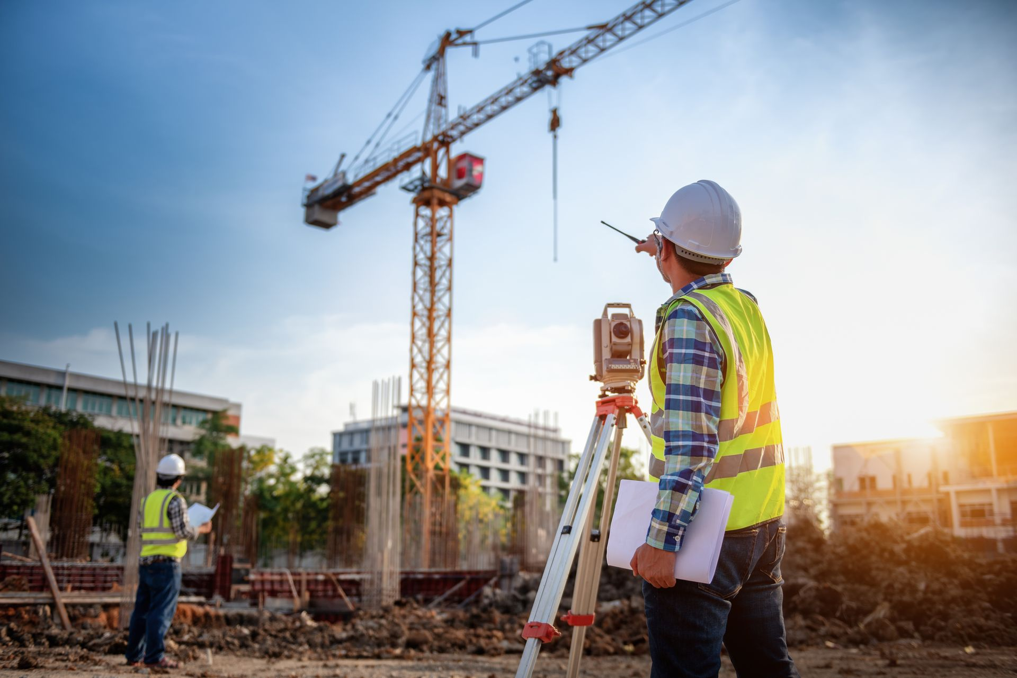
08.02.01 Строительство и эксплуатация зданий и сооружений
Формы обучения: очная, заочная
Квалификация выпускника: техник.
Сроки обучения (очно):
на базе 9 классов - 3 г. 10 мес.
Область профессиональной деятельности выпускников:организация и проведение работ по проектированию, строительству, эксплуатации, ремонту и реконструкции зданий и сооружений.

Slide 3
08.02.01 Строительство и эксплуатация зданий и сооружений
Область профессиональной деятельности выпускников:организация и проведение работ по проектированию, строительству, эксплуатации, ремонту и реконструкции зданий и сооружений.
Объекты профессиональной деятельности выпускника:
строительные объекты (гражданские, промышленные и сельскохозяйственные здания и сооружения);
строительные материалы, изделия и конструкции;
строительные машины и механизмы;
нормативная и производственно-техническая документация;
технологические процессы проектирования, строительства и эксплуатации зданий и сооружений и их конструктивные элементы;
первичные трудовые коллективы.

Slide 4
08.02.01 Строительство и эксплуатация зданий и сооружений
Виды профессиональной деятельности выпускника:
Участие в проектировании зданий и сооружений.
Выполнение технологических процессов при строительстве, эксплуатации и реконструкции строительных объектов
Организация деятельности структурных подразделений при выполнении строительно-монтажных работ, эксплуатации, ремонте и реконструкции зданий и сооружений
Организация видов работ при эксплуатации и реконструкции строительных объектов.
Выполнение работ по одной или нескольким профессиям рабочих, должностям служащих (каменщик, маляр, облицовщик-плиточник, плотник, штукатур).

Slide 5
08.02.01 Строительство и эксплуатация зданий и сооружений
Изучаемые общепрофессиональные дисциплины:
Инженерная графика
Техническая механика
Основы электротехники
Основы геодезии
Информационные технологии в профессиональной деятельности
Экономика организации
Правовое обеспечение профессиональной деятельности
Строительные материалы и изделия
Строительные машины и средства малой механизации
Инженерная геология
Охрана труда и техника безопасности при производстве строительно-монтажных работ
Введение в специальность
История архитектуры

Slide 6
08.02.01 Строительство и эксплуатация зданий и сооружений
Изучаемые профессиональные модули (междисциплинарные курсы):
Участие в проектировании зданий и сооружений:
Проектирование зданий и сооружений
Проект производства работ
Выполнение технологических процессов при строительстве, эксплуатации и реконструкции строительных объектов:
Организация технологических процессов при строительстве, эксплуатации и реконструкции строительных объектов
Учет и контроль технологических процессов
Организация деятельности структурных подразделений при выполнении строительно-монтажных работ, эксплуатации и реконструкции зданий и сооружений:
Управление деятельностью структурных подразделений при выполнении строительно-монтажных работ, эксплуатации и реконструкции зданий и сооружений
Организация видов работ при эксплуатации и реконструкции строительных объектов:
Эксплуатация зданий
Реконструкция зданий

Slide 7
08.02.01 Строительство и эксплуатация зданий и сооружений
Виды практики:
Учебная практика (плотнично-столярные работы, каменные работы, облицовочные работы, малярные работы, полевая геодезическая)
Производственная практика: по профилю специальности, квалификационная (преддипломная).
Государственная итоговая аттестация: подготовка и защита выпускной квалификационной работы

Slide 8
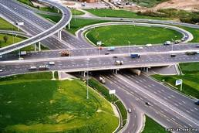
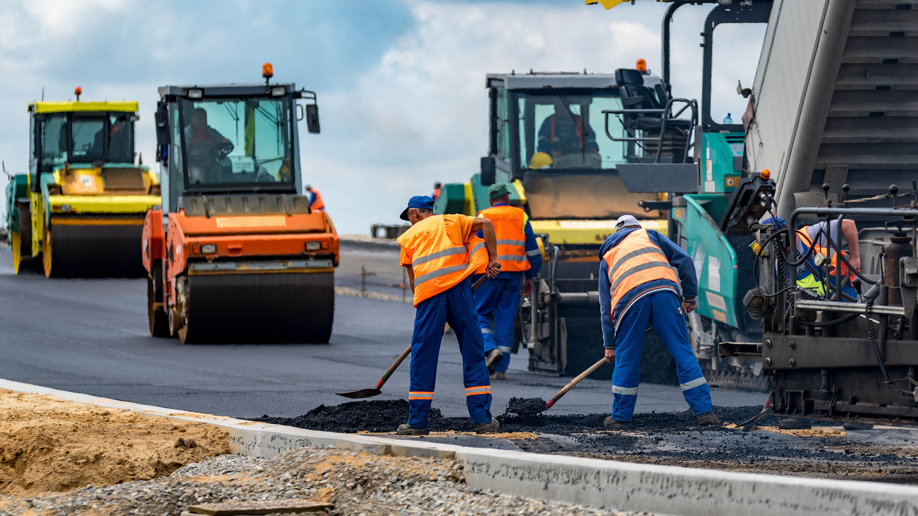
08.02.12 Строительство и эксплуатациия автомобильных дорог, аэродромов и городских путей сообщения
Форма обучения: очная
Квалификация выпускника: техник
Сроки обучения (очная форма):
на базе 9 классов - 3г. 10 мес.
Область профессиональной деятельности выпускников: организация и проведение работ по строительству и эксплуатации аэродромов и городских путей сообщения.

Slide 9
08.02.12 Строительство и эксплуатациия автомобильных дорог, аэродромов и городских путей сообщения
Объекты профессиональной деятельности выпускника:
- автомобильные дороги и аэродромы - городские улицы и дороги - подъездные и трамвайные рельсовые пути - дорожно-строительные материалы и изделия - искусственные сооружения - транспортные развязки

Slide 10
08.02.12 Строительство и эксплуатациия автомобильных дорог, аэродромов и городских путей сообщения
Виды профессиональной деятельности выпускника:
- организация и выполнение работ при проектировании автомобильных дорог, аэродромов и городских путей сообщения; - организация и выполнение работ по строительству, эксплуатации и ремонту автомобильных дорог, аэродромов и городских путей сообщения; - выполнение работ по одной или нескольким профессиям рабочих, должностям служащих (дорожно-путевой рабочий, дорожный рабочий, монтер пути)

Slide 11
08.02.12 Строительство и эксплуатациия автомобильных дорог, аэродромов и городских путей сообщения
Изучаемые общепрофессиональные дисциплины:
- инженерная графика; - техническая механика; - электротехника и электроника; - строительные материалы и изделия; - основы инженерной геологии; - геодезия; - строительные машины и средства малой механизации; - проектно-сметное дело; - экономика организации; - правовое обеспечение профессиональной деятельности; - менеджмент; - информационные технологии в профессиональной деятельности

Slide 12
08.02.12 Строительство и эксплуатациия автомобильных дорог, аэродромов и городских путей сообщения
Изучаемые профессиональные модули (междисциплинарные курсы):
Организация и выполнение работ при проектировании автомобильных дорог, аэродромов и городских путей сообщения - проектирование автомобильных дорог, аэродромов, городских улиц, дорог и искусственных сооружений - проектирование рельсовых и подъездных путей - организация и выполнение работ по строительству автомобильных дорог, аэродромов и городских путей сообщений - строительство автомобильных дорог, аэродромных покрытий, городских улиц и дорог - строительство рельсовых и подъездных путей - строительство городских искусственных сооружений Организация и выполнение работ по эксплуатации и ремонту автомобильных дорог, аэродромных покрытий и городских путей сообщения - эксплуатация и ремонт автомобильных дорог и аэродромных покрытий - эксплуатация и ремонт городских улиц и дорог - эксплуатация и ремонт рельсовых и подъездных путей - эксплуатация и ремонт городских искусственных сооружений

Slide 13
08.02.12 Строительство и эксплуатациия автомобильных дорог, аэродромов и городских путей сообщения
Виды практики:
Учебная практика (плотничные, слесарные, геологические, геодезические работы) Производственная практика: по профилю специальности, квалификационная (преддипломная).
Государственная итоговая аттестация: подготовка и защита выпускной квалификационной работы, демонстрационный экзамен

Slide 14

08.02.10 Строительство железных дорог, путь и путевое хозяйство
Формы обучения: очная, заочная
Квалификация выпускника: техник
Сроки обучения (очная форма):
на базе 9 классов - 3 г.10 мес.
Область профессиональной деятельности выпускников: изыскания, проектирование и строительство железных дорог и сооружений путевого хозяйства; текущее содержание, ремонт и реконструкция железнодорожного пути и сооружений; организация ремонта железнодорожного пути и сооружений.

Slide 15
08.02.10 Строительство железных дорог, путь и путевое хозяйство
Объекты профессиональной деятельности выпускника:
геодезические работы при изысканиях;
строительство железных дорог;
эксплуатация железнодорожного пути;
технология обслуживания и строительства железнодорожного пути и сооружений;
средства диагностики железнодорожного пути и сооружений;
процессы управления первичными трудовыми коллективами;
первичные трудовые коллективы.

Slide 16
08.02.10 Строительство железных дорог, путь и путевое хозяйство
Виды профессиональной деятельности выпускника:
Проведение геодезических работ при изысканиях по реконструкции, проектированию, строительству и эксплуатации железных дорог.
Строительство железных дорог, ремонт и текущее содержание железнодорожного пути.
Устройство, надзор и техническое состояние железнодорожного пути и искусственных сооружений
Участие в организации деятельности структурного подразделения.
Выполнение работ по одной или нескольким профессиям рабочих, должностям служащих (монтер пути, сигналист, оператор дефектоскопной тележки)

Slide 17
08.02.10 Строительство железных дорог, путь и путевое хозяйство
Изучаем общепрофессиональные дисциплины:
Инженерная графика
Электротехника и электроника
Электротехника и электроника
Метрология, стандартизация и сертификация
Строительные материалы и изделия
Общий курс железных дорог
Геодезия
Информационные технологии в профессиональной деятельности
Правовое обеспечение профессиональной деятельности
Охрана труда

Slide 18
08.02.10 Строительство железных дорог, путь и путевое хозяйство
Изучаем профессиональные модули (междисциплинарные курсы):
Проведение геодезических работ при изысканиях по реконструкции, проектированию, строительству и эксплуатации железных дорог
Технология геодезических работ
Изыскания и проектирование железных дорог
Строительство железных дорог, ремонт и текущее содержание железнодорожного пути
Строительство и реконструкция железных дорог
Техническое обслуживание и ремонт железнодорожного пути
Машины, механизмы для ремонтных и строительных работ
Устройство, надзор и техническое состояние железнодорожного пути и искусственных сооружений
Устройство железнодорожного пути
Устройство искусственных сооружений
Неразрушающий контроль рельсов
Участие в организации деятельности структурного подразделения
Экономика, организация и планирование в путевом хозяйстве
Техническая документация путевого хозяйства

Slide 19
08.02.10 Строительство железных дорог, путь и путевое хозяйство
Виды практики:
Учебная практика (штукатурно-малярная, плотничная, геодезическая, работа с электроинструментом, геодезические разбивочные работы)
Производственная практика: по профилю специальности, квалификационная (преддипломная).
Государственная итоговая аттестация: подготовка и защита выпускной квалификационной работы

Slide 20
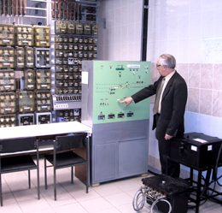
27.02.03 Автоматика и телемеханика на транспорте (железнодорожный транспорт)
Формы обучения: очная, заочная
Квалификация выпускника: техник
Сроки обучения (на очном):
на базе 9 классов - 3 г. 10 мес.,
Область профессиональной деятельности выпускников: построение и эксплуатация устройств и систем сигнализации, централизации и блокировки (СЦБ) железнодорожной автоматики и телемеханики (ЖАТ); техническое обслуживание, ремонт, монтаж и пуско-наладочные работы устройств и систем сигнализации, централизации и блокировки (СЦБ) железнодорожной автоматики и телемеханики (ЖАТ); ремонт, регулировка и испытание приборов, блоков и устройств аппаратуры СЦБ и ЖАТ.

Slide 21
27.02.03 Автоматика и телемеханика на транспорте (железнодорожный транспорт)
Объекты профессиональной деятельности выпускника:
перегонные системы железнодорожной автоматики и телемеханики;
станционные системы железнодорожной автоматики и телемеханики;
технология обслуживания устройств СЦБ и систем ЖАТ;
микропроцессорные и диагностические системы железнодорожной автоматики;
приборы и устройства СЦБ, железнодорожной автоматики и телемеханики;
техническая документация;
первичные трудовые коллективы.

Slide 22
27.02.03 Автоматика и телемеханика на транспорте (железнодорожный транспорт)
Виды профессиональной деятельности выпускника:
Построение и эксплуатация станционных, перегонных, микропроцессорных и диагностических систем железнодорожной автоматики.
Техническое обслуживание устройств систем сигнализации, централизации и блокировки (СЦБ) и железнодорожной автоматики и телемеханики (ЖАТ).
Организация и проведение ремонта и регулировки устройств и приборов систем СЦБ и ЖАТ.
Выполнение работ по одной или нескольким профессиям рабочих, должностям служащих: электромонтер по обслуживанию и ремонту устройств СЦБ, электромонтажник по СЦБ на ж/д транспорте и наземных линиях метрополитена

Slide 23
27.02.03 Автоматика и телемеханика на транспорте (железнодорожный транспорт)
Изучаемые общепрофессиональные дисциплины:
Электротехническое черчение
Электротехника
Общий курс железных дорог
Электронная техника
Правовое обеспечение профессиональной деятельности
Экономика организации
Охрана труда
Электрические измерения
Цифровая схемотехника
Материаловедение
Метрология, стандартизация и сертификация
Основы транспортной связи
Управление человеческими ресурсами
Иностранный язык в профессиональной деятельности

Slide 24
27.02.03 Автоматика и телемеханика на транспорте (железнодорожный транспорт)
Изучаемые профессиональные модули (междисциплинарные курсы):
Построение и эксплуатация станционных, перегонных, микропроцессорных и диагностических систем автоматики
Теоретические основы построения и эксплуатации станционных систем железнодорожной автоматики
Теоретические основы построения и эксплуатации перегонных систем железнодорожной автоматики
Теоретические основы построения и эксплуатации микропроцессорных и диагностических систем автоматики
Техническое обслуживание устройств систем сигнализации, централизации и блокировки (СЦБ) и железнодорожной автоматики и телемеханики (ЖАТ)
Основы технического обслуживания устройств систем СЦБ и ЖАТ
Основы построения электропитающих и линейных устройств автоматики и телемеханики
Техническая эксплуатация железных дорог и безопасность движения
Организация и проведение ремонта регулировки устройств и приборов систем сигнализации и блокировки (СЦБ) и железнодорожной автоматики и телемеханики (ЖАТ)
Технология ремонтно-регулировочных работ устройств и приборов систем СЦБ и ЖАТ
Основы построения приборов и устройств систем СЦБ и ЖАТ

Slide 25
27.02.03 Автоматика и телемеханика на транспорте (железнодорожный транспорт)
Виды практики:
Учебная практика (слесарная, электромонтажная)
Производственная практика: монтаж устройств автоматика и телемеханики, по профилю специальности, квалификационная (преддипломная).
Государственная итоговая аттестация: подготовка и защита выпускной квалификационной работы.

Slide 26
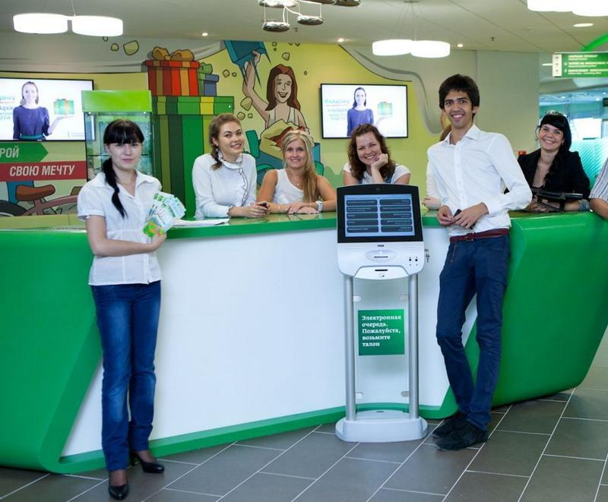
38.02.07 Банковское дело
Формы обучения: очная
Квалификация выпускника: специалист банковского дела
Сроки обучения:
на базе 9 классов
- 2г. 10 мес.
Область профессиональной деятельности выпускников: осуществление, учет и контроль банковских операций по привлечению и размещению денежных средств, оказание банковских услуг клиентам в организациях кредитной системы.

Slide 27
38.02.07 Банковское дело
Объекты профессиональной деятельности выпускника:
Наличные и безналичные денежные средства;
Обязательства и требования банка;
Информация о финансовом состоянии клиентов;
Отчетная документация кредитных организаций;
Документы по оформлению банковских операций.

Slide 28
38.02.07 Банковское дело
Виды профессиональной деятельности выпускника:
Ведение расчетных операций.
Осуществление кредитных операций.
Осуществление операций, связанных с выполнением учреждениями Банка России основных функций.
Выполнение внутрибанковских операций.
Выполнение работ по одной или нескольким профессиям рабочих, должностям служащих: Агент банка, Контролер (Сберегательного банка)

Slide 29
38.02.07 Банковское дело
Изучаемые общепрофессиональные дисциплины:
Экономика организации
Статистика
Менеджмент
Документационное обеспечение управления
Правовое обеспечение профессиональной деятельности
Финансы, денежное обращение и кредит
Бухгалтерский учет
Организация бухгалтерского учета в банках
Анализ финансово-хозяйственной деятельности
Основы экономической теории
Маркетинг
Налоги и налогообложение

Slide 30
38.02.07 Банковское дело
Изучаемые профессиональные модули (междисциплинарные курсы):
Ведение расчетных операций
Осуществление кредитных операций
Выполнение работ по одной или нескольким профессиям рабочих, должностям служащих (Контролер (Сберегательного банка)

Slide 31
38.02.07 Банковское дело
Виды практики:
Учебная практика (ознакомительная)
Производственная практика: по профилю специальности
Государственная итоговая аттестация: проводится в форме защиты выпускной квалификационной работы и демонстрационного экзамена.

Slide 32
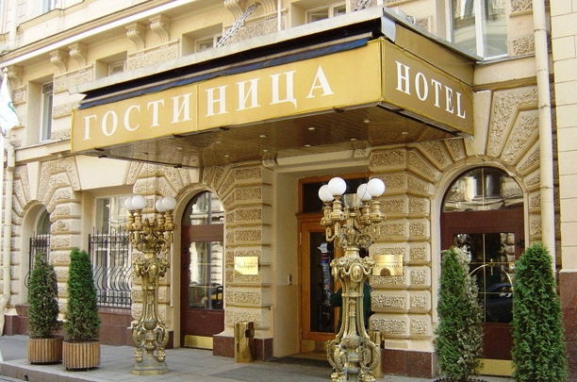
43.02.16 Туризм и гостеприимство
Формы обучения: очная, заочная
Квалификация выпускника: специалист по гостеприимству
Сроки обучения (очно):
на базе 9 классов – 2 г.10 мес.
Область профессиональной деятельности выпускников: сервис, оказание услуг населению (услуги гостеприимства, услуги питания, предоставление персональных услуг и пр.)

Slide 33
43.02.16 Туризм и гостеприимство
Объекты профессиональной деятельности выпускника:
организация процесса предоставления услуг;
запросы потребителей гостиничного продукта;
процесс предоставления услуг;
технологии формирования, продвижения и реализации гостиничного продукта;
средства труда: оргтехника, правовые, нормативные и учетные документы;
первичные трудовые коллективы.

Slide 34
43.02.16 Туризм и гостеприимство
Виды профессиональной деятельности выпускника:
Выполнение всех организационно-координирующие функций в области сервиса: организация и контроль текущей деятельности работников службы приема и размещения; службы питания; службы обслуживания и эксплуатации номерного фонда; службы бронирования и продаж.
· Бронирование номеров, встреча и размещение гостей, выписка постояльцев
· Консультирование постояльцев по вопросам пребывания в гостинице, размещения, а также по темам, касающимся достопримечательностей, общественного транспорта, различных мероприятий и праздничных программ
· Обеспечение качества обслуживания
· Координация работы технического и обслуживающего персонала
· Общение с постояльцами на иностранном языке

Slide 35
43.02.16 Туризм и гостеприимство
Изучаемые общепрофессиональные дисциплины:
· Менеджмент и управление персоналом
· Правовое и документационное обеспечение профессиональной деятельности
· Экономика организации и бухгалтерский учет
· Здания и инженерные системы гостиниц
· Иностранный язык (профессиональный) английский и немецкий
· Предпринимательство в сфере сервиса

Slide 36
43.02.16 Туризм и гостеприимство
Изучаемые профессиональные модули (междисциплинарные курсы):
Организация и контроль деятельности сотрудников службы приёма и размещения
Организация и контроль деятельности сотрудников службы питания
Организация и контроль деятельности сотрудников службы обслуживания и эксплуатации номерного фонда
Организация и контроль деятельности сотрудников службы бронирования и продаж
Выполнение работ по одной или нескольким профессиям рабочих. должностям служащих (горничная)

Slide 37
43.02.16 Туризм и гостеприимство
Виды практики:
учебная практика (ознакомительная);
производственная практика;
преддипломная практика
Государственная итоговая аттестация:
демонстрационный экзамен по стандартам WSR
независимая оценка квалификации (НОК)
подготовка и защита выпускной квалификационной работы (дипломная работа)

Slide 38

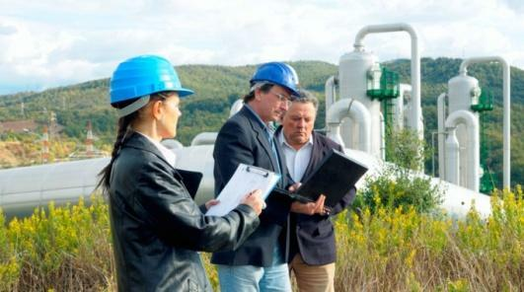
20.02.01 Экологическая безопасность природных комплексов
Форма обучения: очная
Сроки обучения:
на базе 9 классов - 2 г. 10 мес.
Квалификация выпускника: техник-эколог
Область профессиональной деятельности выпускников: выполнение работ, связанных с технологическими аспектами охраны окружающей среды, рационального природопользования и обеспечения экологической безопасности, в экологических службах промышленных предприятий, в службах системы мониторинга окружающей среды, на очистных сооружениях и системах водоподготовки, в химико-аналитических лабораториях, в научно-исследовательских организациях.

Slide 39
20.02.01 Экологическая безопасность природных комплексов
Объекты профессиональной деятельности выпускника: - природная и техногенная окружающая среда; - технологии и технологические процессы предупреждения и устранения загрязнений окружающей среды; - процесс управления и организации труда на уровне первичного коллектива и структур среднего звена; - средства труда, используемые для уменьшения выбросов в окружающую среду и для проведения мониторинга и анализа объектов окружающей среды; - очистные установки и сооружения на промышленных объектах; - системы водоподготовки для различных технологических процессов; - нормативно-организационная документация в области рационального природопользования, экологической безопасности и экологического мониторинга; - средства, методы и способы наблюдений и контроля за загрязнением окружающей среды и рациональным природопользованием.

Slide 40
20.02.01 Экологическая безопасность природных комплексов
Возможные виды профессиональной деятельности выпускника: - Экологический мониторинг окружающей среды. - Производственный экологический контроль. - Эксплуатация очистных установок, сооружений и управление отходами. - Выполнение работ по одной или нескольким профессиям рабочих, должностям служащих (техник-лаборант).

Slide 41
20.02.01 Экологическая безопасность природных комплексов
Изучаемые профессиональные модули (междисциплинарные курсы): - Мониторинг загрязнения окружающей природной среды. - Природопользование и охрана окружающей среды. - Методы определения загрязняющих веществ в природной среде. - Промышленная экология и промышленная радиоэкология. - Управление твердыми промышленными и бытовыми отходами. - Очистные сооружения.

Slide 42
20.02.01 Экологическая безопасность природных комплексов
Виды практики: Учебная практика - Техника лабораторных работ. - Физико-химические методы анализа. - Экологическое обследование территории. - Геодезические работы. - Гидрологические и метеорологические наблюдения. - Полевое обследование почв. Производственная практика: - По профилю специальности, квалификационная (стажировка).

Slide 43
20.02.01 Экологическая безопасность природных комплексов
Техник-эколог должен уметь: - организовывать и проводить мониторинг и контроль входных и выходных потоков для технологических процессов в организациях; - эксплуатировать приборы и оборудование экологического контроля и средств инженерной защиты окружающей среды; - участвовать в испытаниях природоохранного оборудования и введении его в эксплуатацию; - осуществлять в организациях контроль соблюдения установленных требований и действующих норм, правил и стандартов; - отбирать пробы воздуха, воды и почвы, подготавливать их к анализу и проводить качественный и количественный анализ отобранных проб; - эксплуатировать аналитические приборы и технические средства контроля качества природной среды; - заполнять формы предоставления информации о результатах наблюдений составлять экологическую карту территории с выдачей рекомендаций по очистке и реабилитации загрязненных территорий.

Slide 44
20.02.01 Экологическая безопасность природных комплексов
Государственная итоговая аттестация: проводится в форме демонстрационного экзамена по компетенции "Охрана окружающей среды" и защиты дипломной работы.
Где работать экологом? - на промышленных предприятиях химической, нефтегазовой, горнодобывающей, металлургической, машиностроительной, пищевой и других отраслей; - в научно-исследовательских институтах; - в экологических лабораториях транспортной отрасли, водоснабжении и водоотведении; - в проектных строительных организациях; - в службах мониторинга загрязнения окружающей природной среды; - в лабораториях по проведению экологической экспертизы; - в государственных природоохранных структурах.

Slide 45

54.02.01 Дизайн (по отраслям)
Формы обучения: очная
Квалификация выпускника: Дизайнер
Сроки обучения:
на базе 9 классов - 3 г. 10 мес.
Область профессиональной деятельности выпускников: организация и проведение работ по проектированию художественно-технической, предметно-пространственной, производственной и социально-культурной среды, максимально приспособленной к нуждам различных категорий потребителей;

Slide 46
54.02.01 Дизайн (по отраслям)
Объекты профессиональной деятельности выпускника:
промышленная продукция;
предметно-пространственные комплексы: внутренние пространства зданий и сооружений, открытые городские пространства и парковые ансамбли, предметные, ландшафтные и декоративные формы и комплексы их оборудование и оснащение.

Slide 47
54.02.01 Дизайн (по отраслям)
Виды профессиональной деятельности выпускника:
Разработка художественно-конструкторских (дизайнерских) проектов промышленной продукции, предметно-пространственных комплексов.
Техническое исполнение художественно-конструкторских (дизайнерских) проектов в материале.
Контроль за изготовлением изделий в производстве в части соответствия их авторскому образцу.
Организация работы коллектива исполнителей.
Выполнение работ по одной или нескольким профессиям рабочих, должностям служащих (приложение 1 к ФГОС).

Slide 48
54.02.01 Дизайн (по отраслям)
Изучаемые общепрофессиональные дисциплины:
Материаловедение
Экономика организации
Рисунок с основами перспективы
Живопись с основами цветоведения
История дизайна
История изобразительного искусства
Безопасность жизнедеятельности

Slide 49
54.02.01 Дизайн (по отраслям)
Изучаемые профессиональные модули (междисциплинарные курсы):
- Разработка художественно-конструкторских (дизайнерских) проектов промышленной продукции, предметно-пространственных комплексов
Дизайн-проектирование (композиция, макетирование, современные концепции в искусстве)
Основы проектной и компьютерной графики
Методы расчета основных технико-экономических показателей проектирования

Slide 50
54.02.01 Дизайн (по отраслям)
- Техническое исполнение художественно-конструкторских (дизайнерских) проектов в материале
Выполнение художественно-конструкторских проектов в материале
Основы конструкторско-технологического обеспечения дизайна
- Контроль за изготовлением изделий в производстве в части соответствия их авторскому образцу
Основы стандартизации сертификации и метрологии
Основы управления качеством.
- Организация работы коллектива исполнителей
Основы менеджмента, управление персоналом

Slide 51
54.02.01 Дизайн (по отраслям)
Виды практики:
Учебная практика
Производственная практика (по профилю специальности)
Производственная практика (преддипломная)
Государственная итоговая аттестация: подготовка и защита выпускной квалификационной работы

Slide 52

09.02.07 Информационные системы и программирование
Формы обучения: очная
Сроки обучения: на базе 9 классов - 3 г. 10 мес.
Квалификация выпускника: разработчик веб и мультимедийных приложений
Разработчики Web и мультимедийных приложений сочетают в своей работе дизайнерские и технические знания для проведения исследований, анализа, оценки, проектирования, программирования и изменения веб-сайтов и приложений, объединяющих текстовые, графические, мультипликационные, изобразительные, звуковые и видеоматериалы, а также другие интерактивные средства.

Slide 53
09.02.07 Информационные системы и программирование
Объекты профессиональной деятельности выпускника:
Проектирование и разработка информационных систем.
Проектирование, разработка и оптимизация веб-приложений
Разработка дизайна веб-приложений

Slide 54
09.02.07 Информационные системы и программирование
Возможные виды профессиональной деятельности выпускника:
анализ, проектирование и разработка сайтов для сети Интернет посредством сочетания различных художественных и творческих средств с программным обеспечением, языками сценариев и интерфейсом с операционными средами;
проектирование и разработка цифровых мультипликаций, изображений, презентаций, игр, звуковых и видеоклипов и Интернет-приложений с использованием мультимедийного программного обеспечения, средств и утилит, интерактивной графики и языков программирования;
поддержка связи с сетевыми специалистами по таким связанным с Интернет вопросами, как безопасность и размещение веб-сайтов с целью контроля и обеспечения безопасности в сети Интернет и безопасности веб-сервера, распределение места, доступ пользователей, непрерывное функционирование, резервирование веб-сайта и восстановление после аварий;
проектирование, разработка и интеграция машинного кода с другими специализированными входными данными, включая файлы изображений, звуковые файлы и языки сценариев, с целью разработки, сопровождения и поддержки веб-сайтов;
оказание содействия при анализе, определении и разработке Интернет-стратегий, методологий и планов развития на основе Web.

Slide 55
09.02.07 Информационные системы и программирование
Изучаемые дисциплины:
Разработка модулей программного обеспечения для компьютерных систем
Осуществление интеграции программных модулей
Сопровождение и обслуживание программного обеспечения компьютерных систем
Разработка, администрирование и защита баз данных

Slide 56
09.02.07 Информационные системы и программирование
Производственные практики:
для получения первичных профессиональных навыков: знакомство со структурой и задачами объекта предприятия; изучение технологии обработки информации; использование возможностей, представленных пользователю ОС WINDOWS, LINUX; использование информационных ресурсов локальных и глобальных компьютерных сетей.
Рабочая профессия: программист
Итоговая государственная аттестация: защита дипломного проекта.

Slide 57
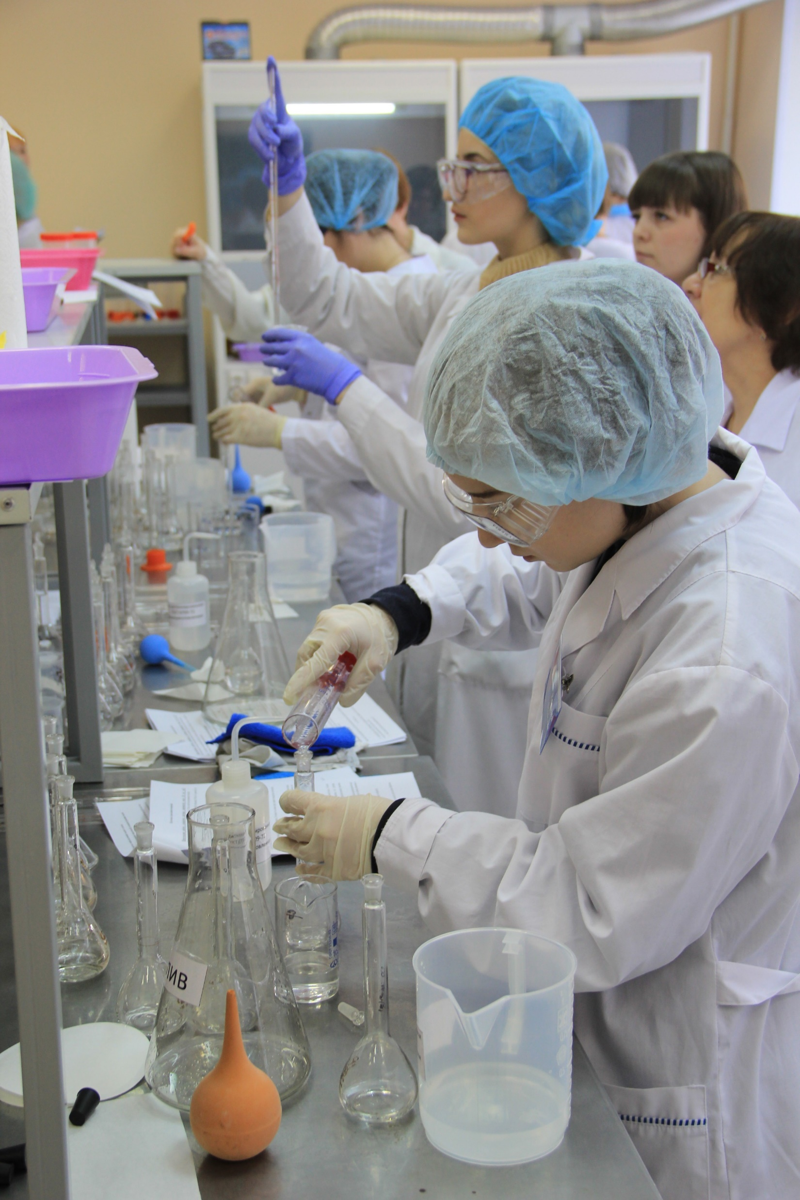
18.02.12 Технология аналитического контроля химических соединений
Формы обучения: очная
Сроки обучения: на базе 9 классов - 3 г. 10 мес.
Квалификация выпускника: техник
Обучение за счет средств бюджета.
Лаборант химического анализа – сотрудник, занимающийся химическим и физико-химическим анализом различных веществ: руд, нефти и нефтепродуктов, сталей различных марок, сплавов металлов, кислот, солей и др.
Основная деятельность лаборанта - связана с получением информации о химическом составе или химических свойствах тех или иных образцов жидкостей, газов, паров и твердых веществ в целях контроля качества производимой продукции, охраны окружающей среды и пр.

Slide 58
18.02.12 Технология аналитического контроля химических соединений
Возможные виды профессиональной деятельности выпускника:
Определение оптимальных средств и методов анализа природных и промышленных материалов
Проведение качественных и количественных анализов природных и промышленных материалов с применением химических и физико-химических методов анализ
Организация лабораторно-производственной деятельности.

Slide 59
18.02.12 Технология аналитического контроля химических соединений
Изучаемые дисциплины и междисциплинарные курсы:
Органическая химия
Аналитическая химия
Физическая и коллоидная химия
Метрология, стандартизация и сертификация
Основы аналитической химии и физико-химических методов анализа
Основы качественного и количественного анализа природных и промышленных материалов
Организация лабораторно-производственной деятельности.

Slide 60
18.02.12 Технология аналитического контроля химических соединений
Изучаемые профессиональные модули:
Определение оптимальных средств и методов анализа природных и промышленных материалов
Проведение качественных и количественных анализов природных и промышленных материалов с применением химических и физико-химических методов анализа
Производственные практики: по химическому и физико-химическому анализу.
Рабочая профессия: лаборант химического анализа.
Итоговая государственная аттестация: государственные экзамены.

Slide 61
18.02.12 Технология аналитического контроля химических соединений
Кем работать: контроль производства лекарств, контроль качества и безопасности пищевых продуктов, анализ воды, воздуха и почв, быстрое обнаружение ядов и наркотиков, анализ промышленных и геологических объектов, проведение криминалистической экспертизы — вот далеко не полный перечень химико-аналитических объектов, с которыми приходится работать специалистам. Для этого они применяют хроматографическое, спектрофотометрическое, потенциометрическое оборудование. Результаты химического анализа необходимы для контроля технологии любого производства, качества сырья, для проведения научных экспериментов. Специалисты востребованы практически во всех отраслях народного хозяйства, связанных с анализом — в сельском хозяйстве, пищевой, фармацевтической промышленности, на производстве полимерных материалов, в строительной, текстильной промышленности. Выпускник этой специальности может работать в центральной заводской лаборатории (ЦЗЛ), центральной исследовательской лаборатории (ЦИЛ), цеховой лаборатории (ЦЛ) различных отраслей производства, специализированных лабораториях коммерческих фирм, научно-исследовательских институтов.

